Slide 1
Aperçu de SG 12 de l'UIT-T
Forum régional de normalisation de l'UIT pour l'Afrique (Kampala, Ouganda, 23-25 ​​Juin 2014)
KWAME Baah-Acheamfuor
Chairman, ITU-T SG12
kwame.baah-acheamfuor@nca.org.gh

Slide 2
Structure de l'UIT
General Secretariat
ITU-R
(radiocommunication)
ITU Council
ITU-D
(development)
WRC & RA
WTDC
Plenipotentiary Conference
ITU-T
(standardization)
WTSA

Slide 3
Structure de l'UIT
Study Group y
Study Groups …
Working Party 2/x
Working Party 1/x
Working Party 3/x
Working Parties …
Working Party 1/y
Question 1/1
Question 1/2
Question 1/3
Question 1/1
WTSA
Study Group x
TSAG & Review Committee

Slide 4
L'évolution de SG 12 de l'UIT-T
Créée en 1957.
La séparation de SG 16 pour la planification de la transmission.
L’ancienne SG 12 ne réalise que les essais subjectifs et les normes de la téléphonie.
A l’Assemblée plénière du CCITT en 1984, ces SG ont été fusionnés pour former la présente commission d’études SG 12.
Au même moment, la SG 12 a eu un laboratoire WP
Les essais subjectifs et objectifs pour le volume des téléphones.
Dans le laboratoire du CCITT à Genève - fermé en 1988.
Depuis 1986 le groupe d’experts en qualité de la parole (SQEG).
Pour mieux assurer les exigences de qualité et des tests subjectifs pour les algorithmes de codage de la parole normalisé par SG 18 (plus tard SG 15, SG 16 à présent )
Rôle clé dans la normalisation de tous les codecs audio et parole G.711-G.729 et toujours en vigueur comme Q7/12.

Slide 5
Évolution
Depuis 1997, le groupe d’experts en qualité vidéo (VQEG):
est muni d’un noyau d’expertise en qualité vidéo objective et subjective issu de SG 12.
SG 12 maintient toujours un contact étroit avec VQEG.
Depuis le début des années 1990, le travail au sein de SG 12 s’est répandu:
Dans plusieurs domaines de nouvelles technologies.
ATM
VoIP
Multimedia
Digital wireless
IP QoS classes
Ethernet
IPTV, etc.
Network Performance
Resource Management.
Depuis 2008, SG 12 a été chargée
Des aspects opérationnels de la qualité de service des réseaux de télécommunications.
D’administrer le groupe de développement de la qualité des services(QSDG).
Mandat de SG 12 en vigueur en temps que commission d’études leader sur
Qualité de services et la qualité d'expériences.
La distraction du conducteur et les aspects vocaux des communications en véhicule.

Slide 6
Le Mandat de SG 12
Performance, qualité de services et qualité d’expériences.
Responsable pour les recommandations sur la performance, la qualité de services (QoS) et la qualité d'expériences (QoE) pour:
La gamme complète des terminaux, réseaux et services.
Allant de la parole sur les réseaux de circuits fixes.
Aux applications multimédias sur réseaux mobiles et en mode paquets
Y sont inclus
Les aspects opérationnels de la performance, de qualité de service et la qualité d'expériences.
Les aspects de la qualité de bout en bout de l'interopérabilité.
Le développement de méthodologies d'évaluation de la qualité multimédia, à la fois subjectives et objectives.
SG 12 est la commission d’études leader sur
la qualité de services et de la qualité d'expériences.
La distraction du conducteur et les aspects vocaux des communications en véhicule.
http://www.itu.int/en/ITU-T/studygroups/2013-2016/12/Pages/default.aspx

Slide 7
L'équipe dirigeante de la SG 12
Président
Kwame Baah-Acheamfuor (Ghana)
Vice-présidents
Paul Barrett (United States)
Vincent Barriac (France)
Gamal Amin Elsayed (Sudan)
Hyung-Soo Kim (Republic of Korea)
Al Morton (United States)
Qi Feng (China)
José Guadalupe Rojas Ramírez (Mexico)
Akira Takahashi (Japan)
Hassan Talib (Morocco)
Soutien BNT
Hiroshi Ota, Engineer
Emmanuelle Labare, Assistant

Slide 8
Groupes de travail
WP 1 Evaluation subjective des terminaux et multimédia
Président: Lars Birger Nielsen (Danemark)
Vice-président: Gunilla Berndtsson (Suède)
Q3/12 | Speech transmission characteristics of communication terminals for fixed circuit-switched, mobile and packet-switched (IP) networks
Q4/12 | Hands-free communication and user interfaces in vehicles
Q5/12 | Telephonometric methodologies for handset and headset terminals
Q6/12 | Analysis methods using complex measurement signals including their application for speech enhancement techniques and hands-free telephony
Q7/12 | Methods, tools and test plans for the subjective assessment of speech, audio and audiovisual quality interactions
Q10/12 | Conferencing and telemeeting assessment

Slide 9
Groupes de travail
WP 2 modèles Objectifs et outils pour la qualité du multimédia
Président: Paul Barrett (États-Unis)
Vice-président: Vincent Barriac (France)
Q8/12 | E-Model extension in wideband transmission and future telecommunication and application scenarios
Q9/12 | Perceptual-based objective methods for voice, audio and visual quality measurements in telecommunication services
Q14/12 | Development of parametric models and tools for multimedia quality assessment
Q15/12 | Objective assessment of speech and sound transmission performance quality in networks
Q16/12 | Framework for diagnostic functions and their interaction with external objective models predicting media quality

Slide 10
Groupes de travail
WP 3 Qualité de service et d’experience en Multimédia
PrésidentPaul Coverdale (Chine)?
Vice-président: Akira Takahashi (Japon)
Q11/12 | Performance interworking and traffic management for Next Generation Networks
Q12/12 | Operational aspects of telecommunication network service quality
Q13/12 | QoE, QoS and performance requirements and assessment methods for multimedia
Q17/12 | Performance of packet-based networks and other networking technologies

Slide 11
Supervisée par SG12
Q1/12 | SG 12 work programme and QoS/QoE coordination in the ITU‑T
Q2/12 | Definitions, guides and frameworks related to QoS/QoE
Groupe de développement de la qualité de service.
Yvonne Umutoni, président
Groupe régional pour l'Afrique
Gamal Amin Elsayed, président
Groupe focal CarCom (clos en 2013)
Hans Gierlich, président
Groupe focal sur la distraction du conducteurs du groupe de discussion (clos en 2013)
Scott Pennock, président

Slide 12
Recommandations de SG 12
E-Series: Exploitation de l’ensemble des réseaux, services téléphoniques, des facteurs humains.
E.420-E.479, E.800-E.859
G-Series: Systèmes de transmission, systèmes et réseaux numériques.
G.100-série, à l'exception G.160, G.180 et G.190-série, série G-1000.
I-Series: réseau numérique de services intégrés.
I.350-série (y compris Y.1501/G.820/I.351), I.371, I.378, I.381.
P-Series, à l'exception P.900-série: terminaux, les méthodes de tests subjectifs et objectifs.
Y-série: infrastructure mondiale de l'information, aspects de protocole Internet et réseaux de nouvelle génération.
Y.1220, Y.1530, Y.1540, Y.1560-série.

Slide 13
Recommandations approuvées récemment
E. 803: « Qualité des paramètres de service pour soutenir les aspects de services. »
E.804: «Aspects de la qualité de services pour les services populaires dans les réseaux mobiles .»
E.807: «Définitions et méthodes de mesures associées des paramètres centrées sur l'utilisateur pour la manipulation des appels dans le service vocal de téléphonie mobile. »

Slide 14
Recommandations approuvées récemment
UIT-T Supplement.9 (E. série): «Lignes directrices sur les aspects réglementaires de la qualité de services» et quelques meilleures pratiques à travers le monde.
Y.1545: Feuille de route pour la qualité de services des réseaux interconnectés qui utilisent le protocole Internet.

Slide 15
Prochaine réunion
Réunion de l'UIT-T SG12
Du 2 au 11 Septembre, 2014
Genève, Suisse

Slide 16
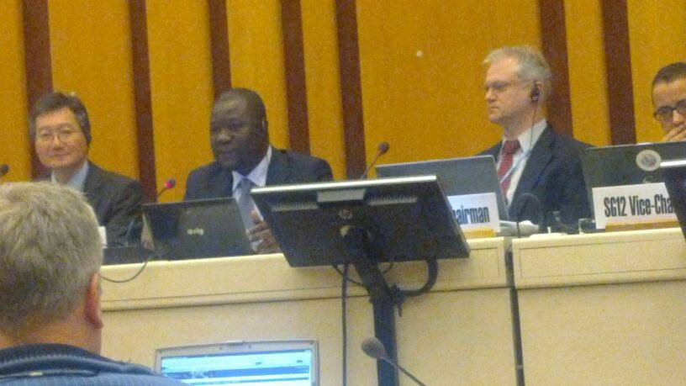
Bienvenue à la commission d’études SG12

